Slide 1
Ахмет Байтурсынов – поэт и гражданин
Русский язык и литература. 9 класс

Slide 2
Сегодня на уроке
на уроке вы узнаете о жизненном пути и творчестве Ахмета Байтурсынова;
составите тезисный план;
используете простые и сложные предложения, соответствующие ситуации устного или письменного общения.

Slide 3
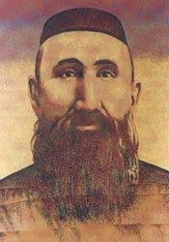
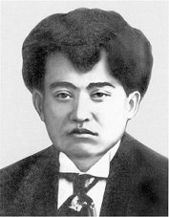
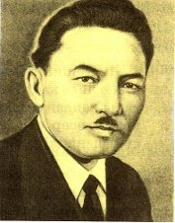
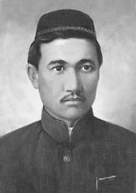
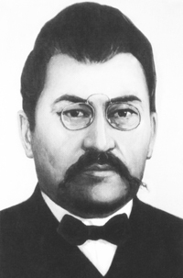

Рассмотрите постер. Какие исторические личности изображены на нём? Что вы знаете о них?

Slide 4
Примерные ответы
На постере изображены лидеры «Алаш-Орды»: Шакарим Кудайбердиев, Магжан Жумабаев, Жусипбек Аймауытов, Мыржакып Дулатов, Ахмет Байтурсынов. Они являются известными поэтами, писателями, просветителями. Боролись за права казахского населения на землю, самоуправление, сохранение языка, национальной культуры и традиций.

Slide 5
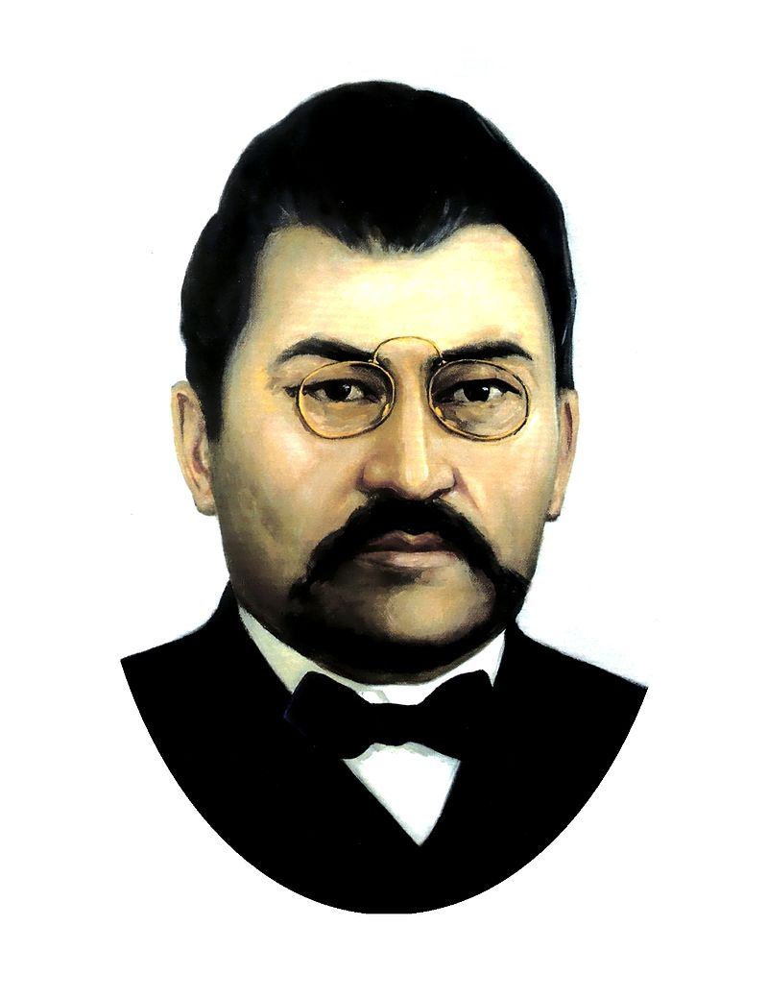
В конце тридцатых годов XX века по Казахстану прокатился каток Большого террора. Он затронул жизни многих политических и общественных деятелей. Попал под репрессии и
Ахмет Байтурсынов. Его биографии можно дать заголовок
«Борьба против невежества и несправедливости».
Узнайте, что преодолел
великий просветитель, чем
обязаны ему казахстанцы?

Slide 6
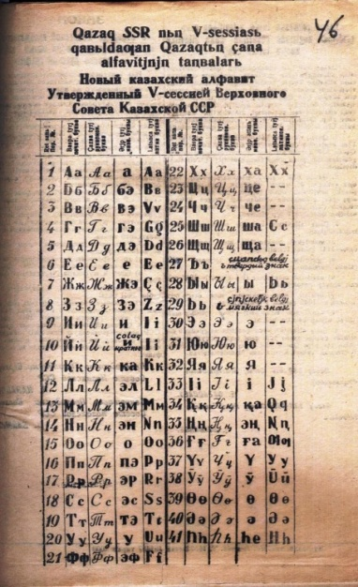
Ахмет Байтурсынов – казахский общественный и государственный деятель, член партии Алаш (репрессирован в 1937 году), просветитель, учёный-лингвист, литературовед, тюрколог, поэт и переводчик. В Казахстане почитается как «Ұлт ұстазы»(«Учитель нации»). Он реформировал казахскую письменность на основе арабской графики, дав возможность пользоваться ею миллионам казахов, живущих за границей. В 1912 году Ахмет Байтурсынов исключил все арабские буквы, не используемые в казахском языке, и добавил буквы, специфические для казахского языка. Новый алфавит, получивший название «Жаңа Емле» («Новая орфография»), до сих пор применяется казахами, живущими в Китае, Афганистане, Иране. Разработал основы научной терминологии для определения казахской грамматики.

Slide 7
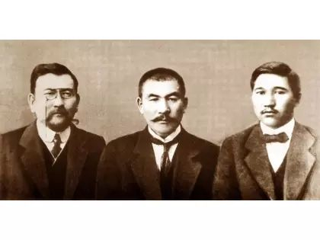
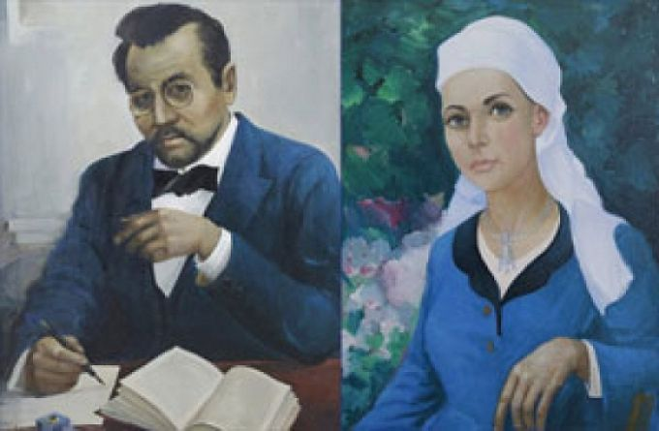
Будущий видный общественный деятель, выдающийся лингвист и литературовед родился в крестьянской семье в Тургайском уезде в 1872 году. Первоначальное образование мальчик получил в родном ауле у мулл. Затем в 1886 году поступил в Тургайское училище, а после его окончания в 1891-м пошёл учиться в учительскую семинарию просветителя Ибрая Алтынсарина в Оренбурге. Сразу после окончания семинарии в 1895 году Ахмет Байтурсынов стал работать учителем в волостных и аульных училищах. Учительская деятельность в Кустанайском уезде стала судьбоносной для Байтурсынова. В то время он проживал у местного лесника, где познакомился с его красавицей дочерью Александрой. Молодые люди полюбили друг друга и вскоре решили пожениться. После заключения брака девушка взяла имя Бадрисафа Мухаметсадыковна Байтурсынова.

Slide 8
Классовую несправедливость Ахмет Байтурсынов увидел ещё в детстве. Когда мальчику было 13 лет, он стал свидетелем жестокого погрома аула полицейскими. Отец Ахмета и трое его старших сыновей не смогли стерпеть унижения — они избили жестокого полковника, за что были сосланы в Сибирь на долгие 15 лет. Это трагическое событие
оставило в душе будущего просветителя
глубочайший след.

Slide 9
В 1905 году А. Байтурсынов начал активную политическую деятельность, вошёл в число авторов «Каркаралинской петиции», где в ряде других декларировались такие требования: остановить экспроприацию земель у казахского народа; учредить
народные земства; остановить поток переселенцев.
Спустя два года полиция впервые арестовывает великого казахского просветителя за критику
царского аппарата, а ещё через два года он
вторично попадает в заключение и проводит
в семипалатинской тюрьме восемь месяцев.
Это стало началом сложного жизненного пути
за социальную справедливость и права
казахского народа.

Slide 10
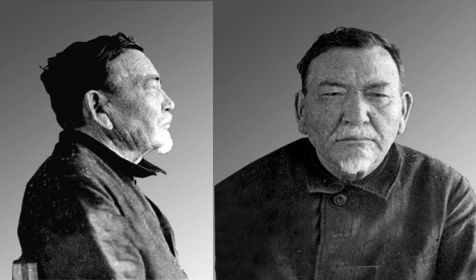
В 1913 году А. Байтурсынов открывает в Оренбурге газету «Қазақ». В программной статье он пишет: «Никогда не нужно забывать, что на самостоятельную жизнь вправе претендовать только тот народ, который говорит на своём языке и имеет свою литературу».
С приходом Советской власти Байтурсынов вступает в ряды партии большевиков и продолжает в её рядах отстаивать права собственного народа. В 1929 году он становится арестантом уже новой власти и сидит в Кызыл-Ординской тюрьме, а затем на выселке в Архангельской области до 1934 года. Но на воле он проводит не более трёх лет: в 1937 году его вновь арестовывают, приговаривают к смерти как врага советского народа. Выдающийся казах был реабилитирован лишь спустя 51 год после несправедливого расстрела.

Slide 11
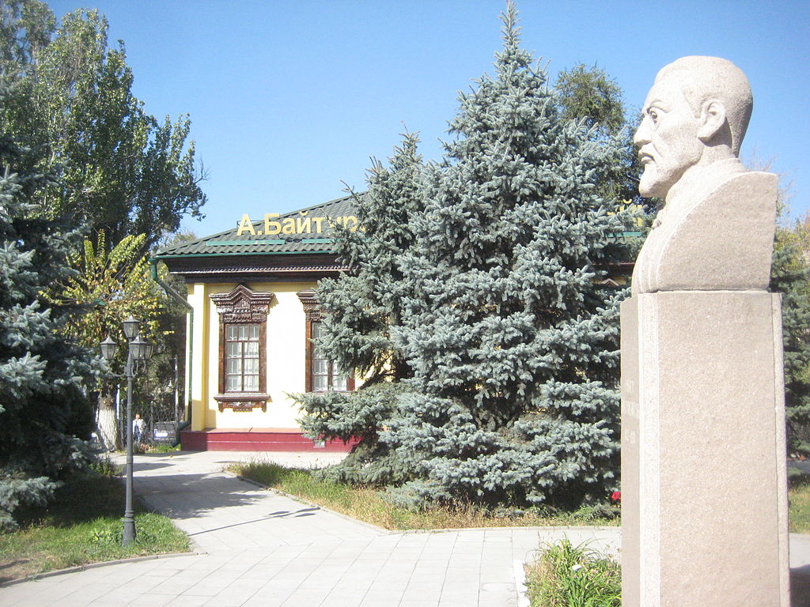
У казахов говорят, что человека в его жизни сопровождают пять коней: четыре дерзких – детство, отрочество, юность, зрелость и один послушный – старость. У Ахмета Байтурсынова их было только четыре...
В память о просветителе в Алматы в доме, где он жил в 30-е годы, открыт дом-музей Ахмета Байтурсынулы и в сквере около него установлен памятник-бюст. Ему установлены памятники в Костанае и Шымкенте, его именем названы улицы, школы во многих городах Казахстана. Имя Ахмета Байтурсынова носит Костанайский государственный университет.

Slide 12
Тезисы – это кратко сформулированные основные положения текста, в которых сжато и последовательно раскрываются его тема и основная мысль.
Алгоритм формулирования конспекта и тезиса
Прежде всего надо внимательно прочитать текст, чтобы определить его тему и понять цель автора (основную мысль).
Затем следует проанализировать содержание каждого абзаца и выделить в них самую главную мысль. Иногда абзацы нужно объединять.
Исключив из абзацев часть информации: авторские
отступления, ссылки на других авторов, иллюстрации,
примеры, не играющие смысловой роли в понимании
содержания, мы и получим тезисы.
4. Записав тезисы в логической последовательности, снабдив
их примерами (не больше двух), мы получим конспект.

Slide 13
Чтение текста
тема, цель автора
основная мысль абзаца (-ев)
без примеров
с примерами
тезис (-ы)
конспект

Slide 14
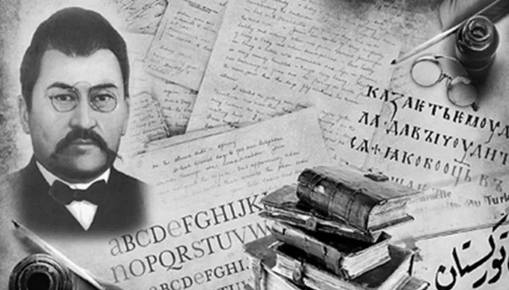
Прочитайте в хрестоматии статью
А. Байтурсынова «Главный поэт казахов». Прокомментируйте её название. Составьте тезисный план статьи.

Slide 15
Примерные ответы
Ахмет Байтурсынов дает исключительно высокую оценку творчеству Абая, называя его «главным поэтом».
Читатель должен быть готов к восприятию глубоких мыслей Абая.
Мастерство Абая как переводчика и критика.
Абай – противник власти богатства и сторонник власти
ума и знаний.
Самое уважаемое дело просвещённых народов –
искусство сочинения стихов и прозы.
Великое наследие Абая, открывшее мир и обнажившее
пороки.

Slide 16
Прочитайте фрагмент статьи «Главный поэт казахов» и заполните двухчастный дневник.
Если человек раньше не слышал стихов Абая и начнет читать быстро, то многого не поймет и упустит глубину содержания. Чтобы понять некоторые слова, надо иметь привычку вникать глубже в значение слова, иначе хоть сотни раз перечитывай, но пока кто-то не растолкует со стороны, не поймешь глубины слова и мысли.
Поэтому слова Абая действительно нелегки для
понимания и осмысления. Однако это происходит
не от того, что Абай не умел высказать мысль,
а вследствие неподготовленности самого читателя восприятию глубоких мыслей. Выходит, вина не
в писателе, а в читателе.

Slide 17
Двухчастный дневник
Вопрос | Комментарий
Что, на ваш взгляд, может способствовать «подготовленности» читателя восприятию глубоких мыслей?

Slide 18
Вариант ответа
Вопрос | Комментарий
Что, на ваш взгляд, может способствовать «подготовленности» читателя восприятию глубоких мыслей? | Я думаю, что «подготовленности» читателя восприятию глубоких мыслей способствует чтение художественной литературы, содержательные беседы, окружение, посещение дебатного клуба.

Slide 19
Прочитайте первую строфу произведения «Сеятель человечности», посвящённое Абаю. Объясните название стихотворения.
Сеятель человечности
Посеять человечность он решил
В сердцах, закоченевших изнутри,
Для всех несчастных, не жалея сил,
Трудился от зари до зари.

Slide 20
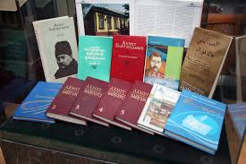
Примерный ответ
Ахмет Байтурсынов отмечает гуманизм в творчестве Абая, который должен отвратить от пороков и обратить души и сердца казахов к знаниям, к умению довольствоваться малым.

Slide 21
Рефлексия Трёхчастный дневник
Знаю | Узнал | Могу

Slide 22
Рефлексия Трехчастный дневник Примерные ответы
Знаю | Узнал | Могу
О том, что Ахмет Байтурсынов – известный казахский прозаик, автор алфавита, лидер «Алаш-Орды». | О его широкой государственной деятельности. О взглядах, которые актуальны и поныне. О несправедливой судьбе, которая так рано оборвала жизнь гордости казахского народа. | Использовать полученные знания и умения в дальнейшей деятельности.

Slide 23
Сегодня на уроке
узнали о жизненном пути и творчестве Ахмета Байтурсынова;
составили тезисный план;
использовали простые и сложные предложения, соответствующие ситуации устного или письменного общения.

Slide 24

Баршаға қолжетімді, сапалы білім!
Үш тілді
Цифрлы Қазақстан
Нәтижелі
Қол
жетімді
Дербес оқыту
Тиімді
Білімді бағалау
Заманауи технология
Качественное образование,
доступное всем!

